Slide 1
Gruppe 5, Usability Evaluationwebpage 12.08.20
Onur Elmas,
Richard Massri,
Rishibalen Ravindran,
Said Parwez

Slide 2
Inhaltsverzeichnis
1. Grundidee
2. Ablauf der verschiedenen Webseiten
3. Usability-Untersuchung

Slide 3
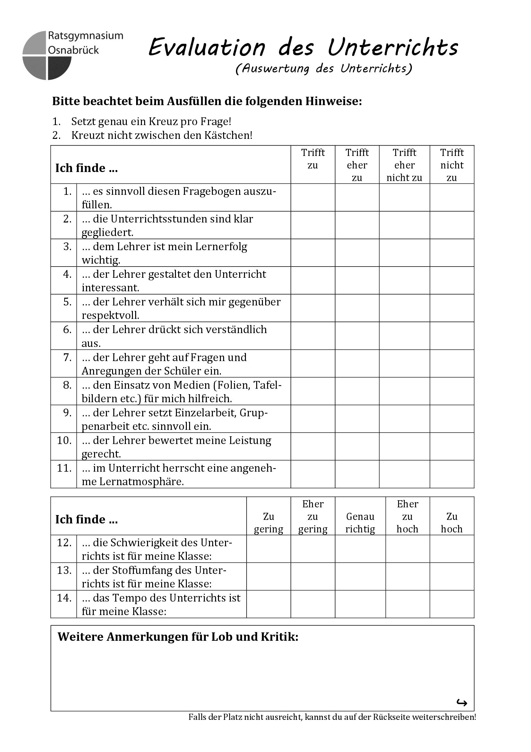
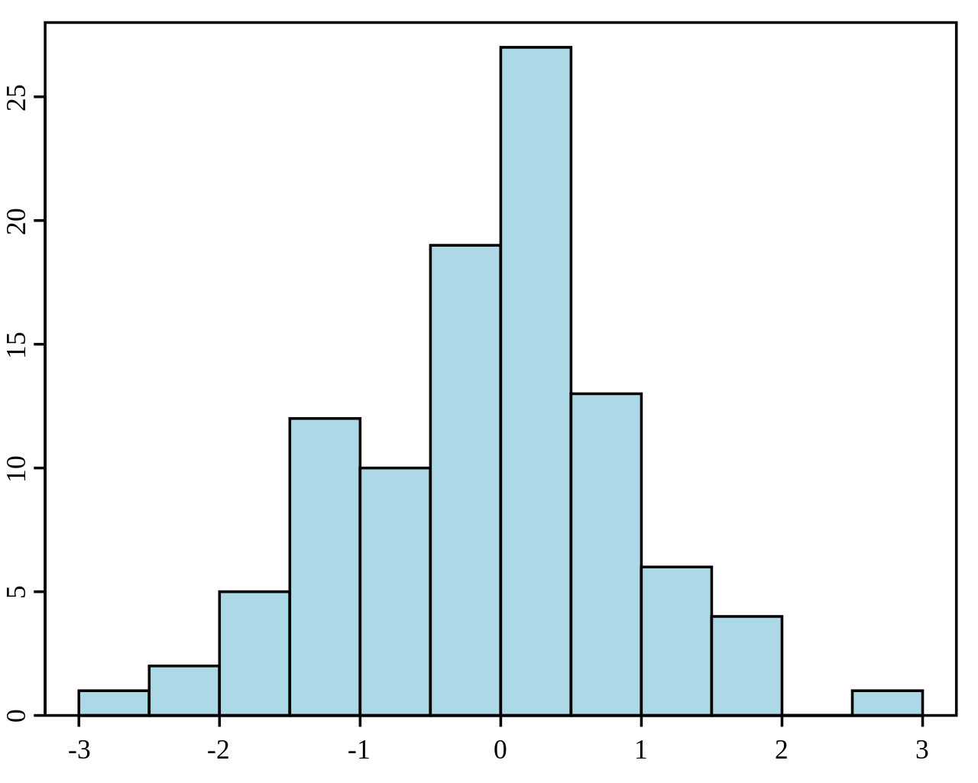
1 Grundidee
- Eine digitale Evaluationswebseite
- Studenten bekommen Evaluationsbögen
- Professor bekommen Histogramme
→
→

Slide 4
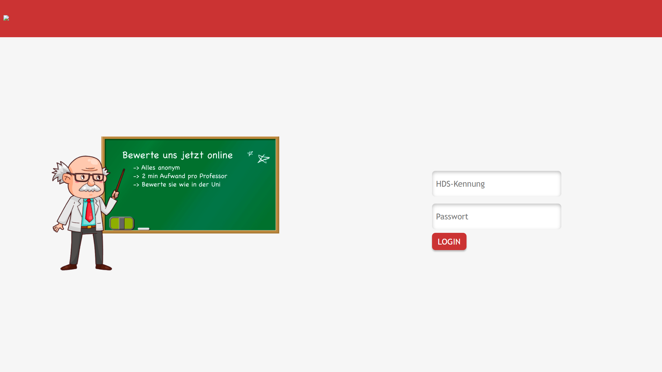
2 Ablauf der verschiedenen Webseiten
Schritt 1: Anmeldung
Sowohl Studenten als auch Professoren können sich Anmelden

Slide 5
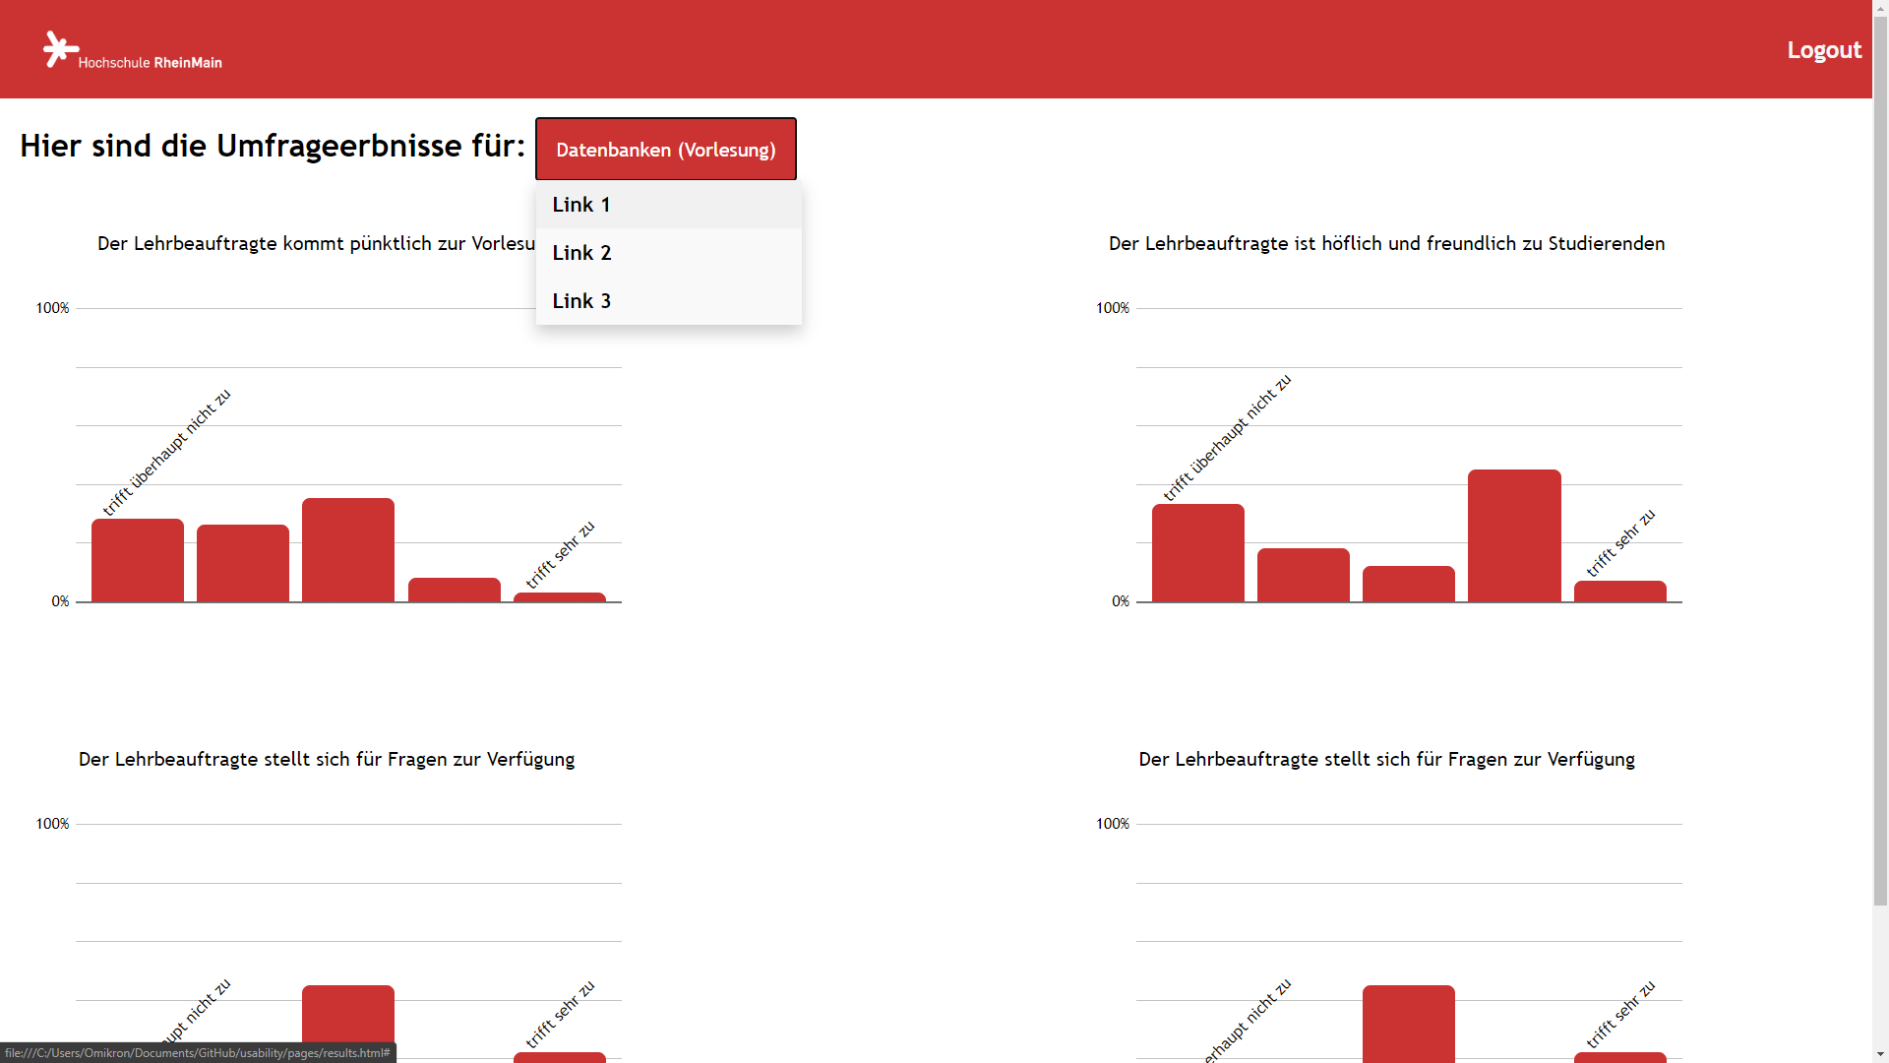
2 Ablauf der verschiedenen Webseiten
Schritt 2: Abzweigung
Eine Abzweigung findet statt ob man Professor ist oder Student. Ein Professor bekommt Daten; diese werden in Histogrammen dargestellt. Der Professor kann im Menü seine Fächer auswählen

Slide 6
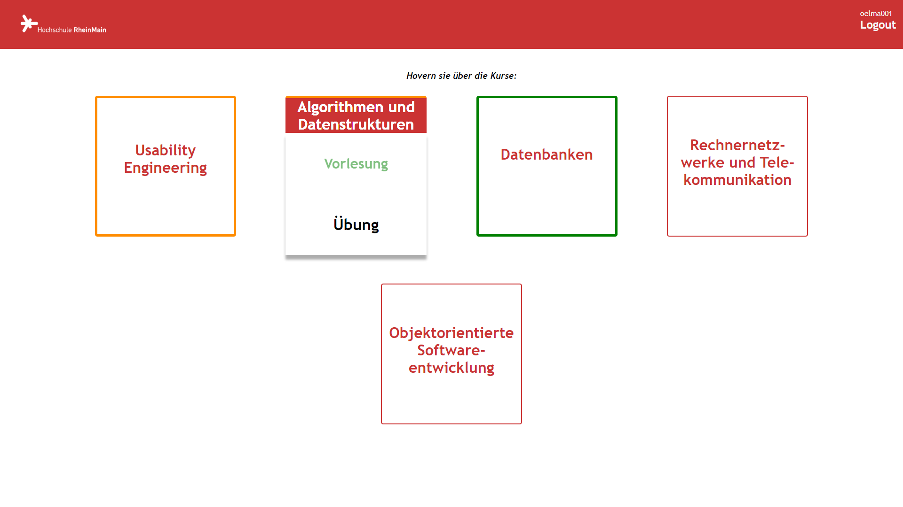
2 Ablauf der verschiedenen Webseiten
Schritt 2: Abzweigung
Der Student jedoch gibt Daten ab; ihm werden seine Kurse dargestellt für die er jeweils das Praktikum und die Vorlesung einmal bewerten soll.

Slide 7
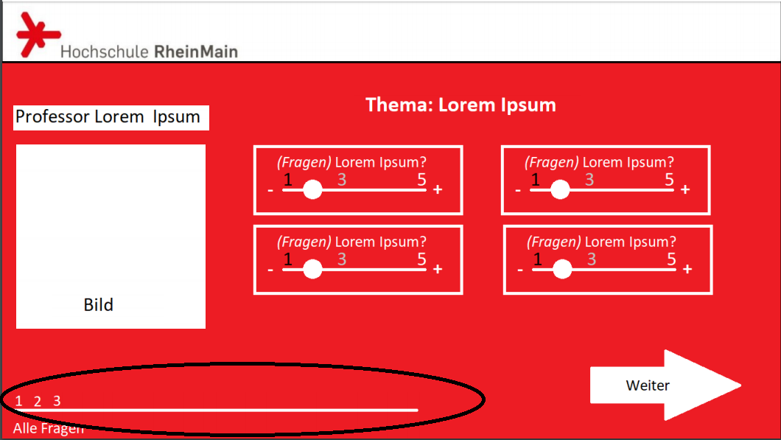
2 Ablauf der verschiedenen Webseiten
Schritt 3: Fragebogen
Der Student kann nur Daten abgeben. Dafür werden Slider benutzt, die ein Textfeld mit der vom Slider ausgewählten Antwort wiedergeben. Diese Textfelder bewerten die jeweiligen Aussagen. Ein Bild vom Professor ist ebenfalls hinzugefügt worden, um Verwechslungen der Kurse noch besser vermeiden zu können.

Slide 8
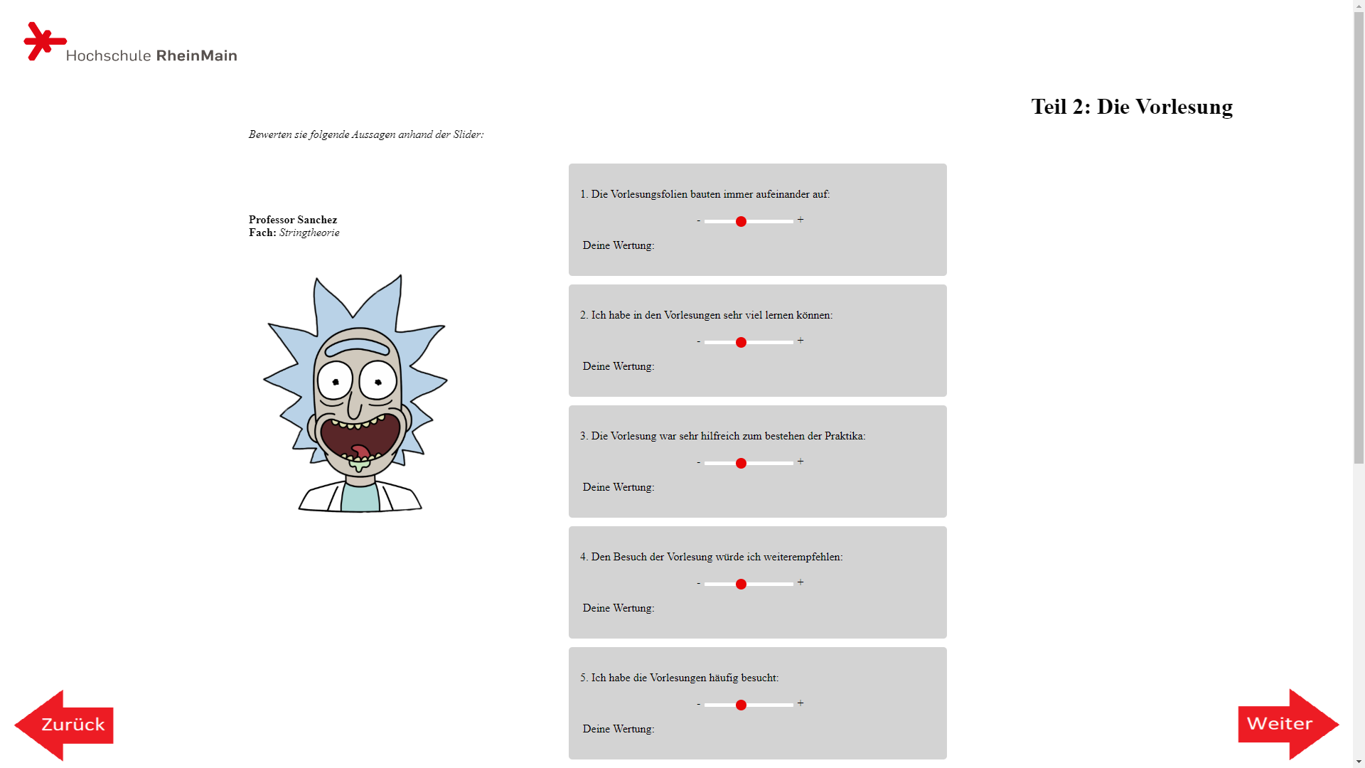
2 Ablauf der verschiedenen Webseiten
Schritt 4: Fragebogen
Alle Fragen für den Studenten sind kategorisiert. Daher werden mehrere Fragebögen benötigt. Weiter und zurück Buttons erlauben eine einfach Navigation.

Slide 9
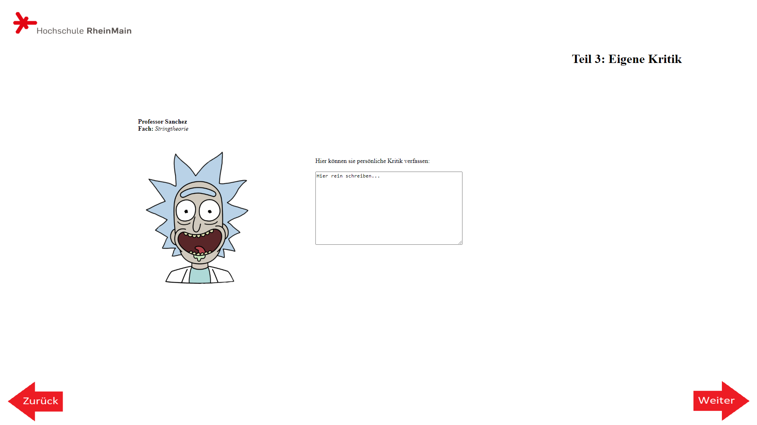
2 Ablauf der verschiedenen Webseiten
Schritt 5: Kritik
Zum Abschluss darf der Student komplexere Antworten in einem Textfeld verfassen, wenn er möchte.

Slide 10
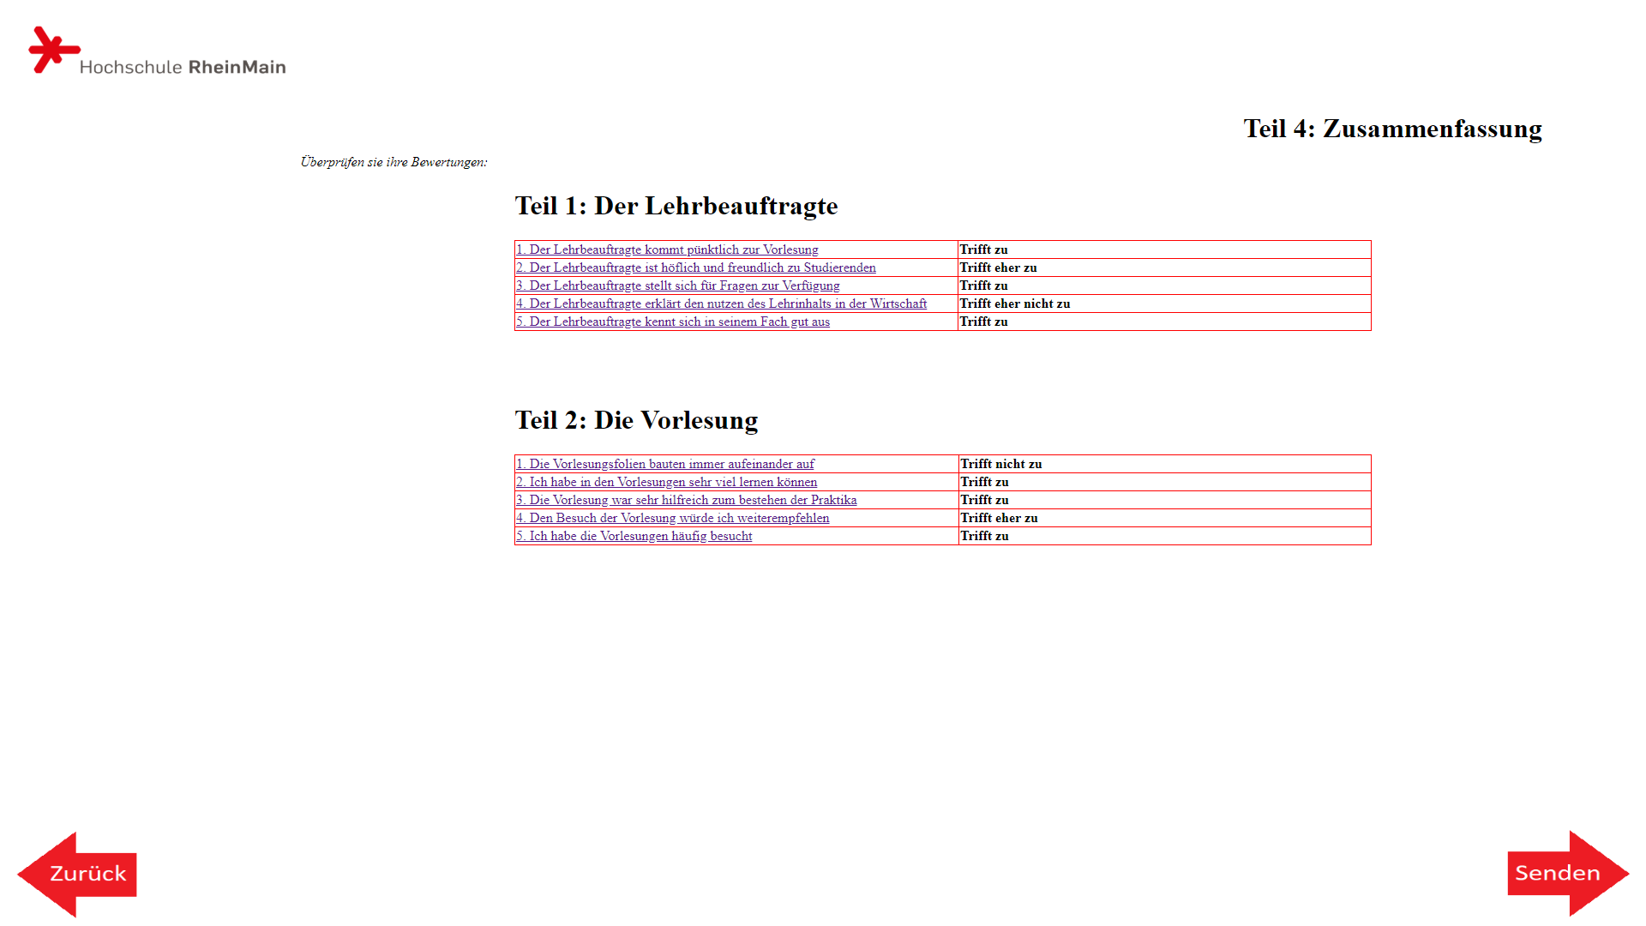
2 Ablauf der verschiedenen Webseiten
Schritt 6: Zusammenfassung
Vor dem Absenden werden dem Studenten seine Bewertungen dargestellt, die er vor dem Absenden noch überprüfen kann.

Slide 11
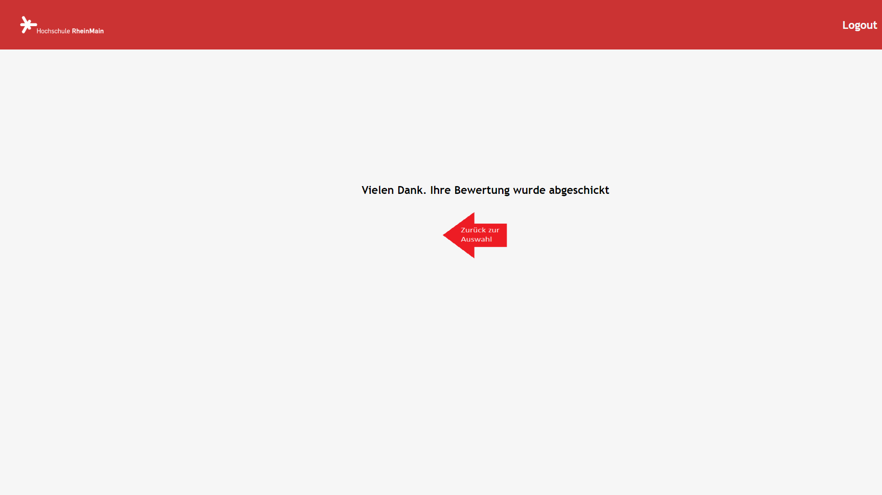
2 Ablauf der verschiedenen Webseiten
Schritt 7: Bestätigung
Dem Studenten wird der Empfang der Daten bestätigt. Ihm wird ein Button angeboten, zurück zur Kursauswahl zu gelangen (Schritt 2), wo er die anderen Kurse auswählen kann.

Slide 12
3 Usability-Untersuchung
Design:
Wir haben uns von dem berühmten Produktdesigner Dieter Rams inspirieren lassen; seine Regeln für gutes Design lauteten:
Gutes Design ist innovativ: Bewerten mit Slider (Ampelfarbenschrift)
Gutes Design macht ein Produkt brauchbar: Macht Datenverarbeitung einfacher
Gutes Design ist ästhetisch: Schönheit der Seite wurde stark diskutiert
Gutes Design macht ein Produkt verständlich: Kursive Arbeitsaufträge auf fast jeder Seite
Gutes Design ist unaufdringlich: Design fällt nicht auf
Gutes Design ist ehrlich: -
Gutes Design ist langlebig: -
Gutes Design ist konsequent bis ins letzte Detail: -
Gutes Design ist umweltfreundlich: -
Gutes Design ist so wenig Design wie möglich: Idee für ein Progessionsbalken wurde
verworfen

Slide 13
3 Usability-Untersuchung
- Wir haben 2 Prototypen
  → Prototyp 1: Vor den Usability Untersuchungen
  → Prototyp 2: Nach den Usability Untersuchungen
- Besprechen wir die Unterschiede:

Slide 14
3 Usability-Untersuchung
- Wir haben 2 Prototypen
  → Prototyp 1: Vor den Usability Untersuchungen
  → Prototyp 2: Nach den Usability Untersuchungen
- Besprechen wir die Unterschiede:

Slide 15
3 Usability-Untersuchung
Vorher:
3
5
2
4
1

Slide 16
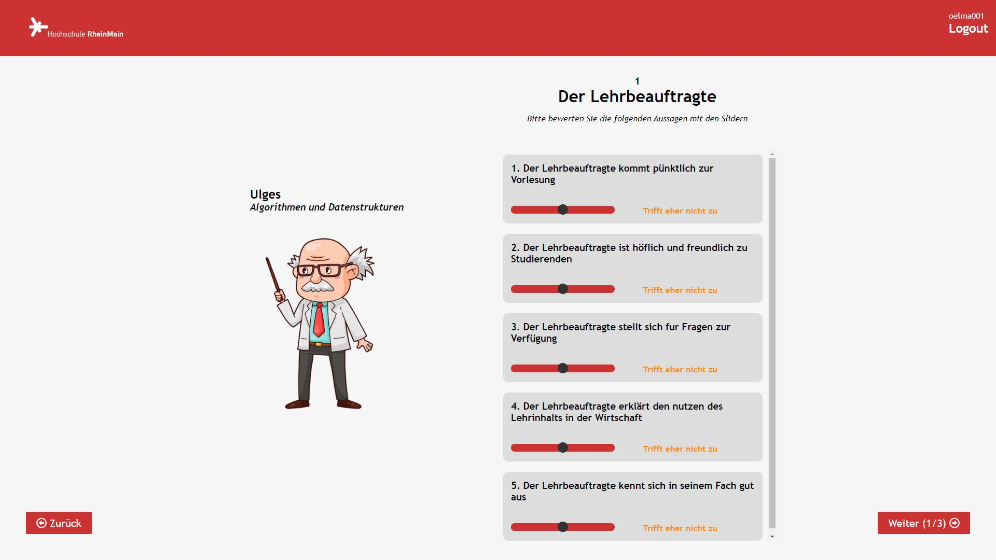
3 Usability-Untersuchung
Nachher:
3
5
2
4
1

Slide 17
3 Usability-Untersuchung
Expertentest:
- Im Prototypen 1 konnten Eingaben mit dem Slider nicht gespeichert werden, dies erwies sich als lästig wenn man den Zurückbutton drückte und alle Eingaben neu eingegeben musste.
-Die Progressionsangaben an den Weiter/Zurückknöpfen wurden später eingefügt nach Besprechung im Team
-Einheitlicher Logout-Knopf und Header hinzugefügt

Slide 18
3 Usability-Untersuchung
Nachher:
3
5
2
4
1

